Slide 1
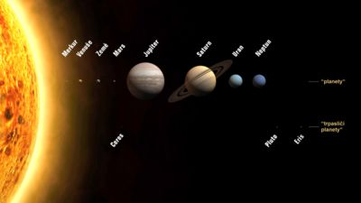
Planety Sluneční soustavy

Slide 2
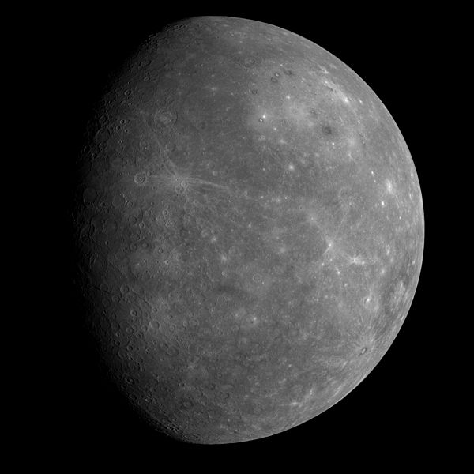
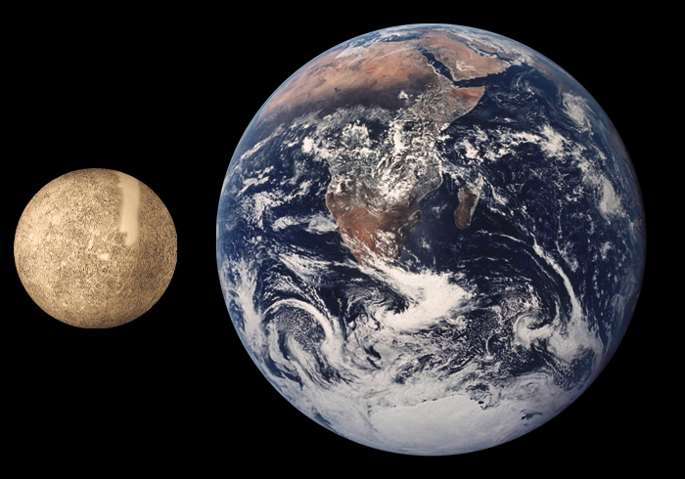
a) vnitřní planety (planety zemského typu) – kamenné planety s pevným povrchem
malá hmotnost
velká průměrná hustota ( 4 930 kg/m³).
Merkur
– nejmenší planeta Sluneční soustavy
posetá krátery
nemá atmosféru a proto jsou zde velké rozdíly teplot:
430ºC na straně přivrácené ke Slunci a -180ºC
na straně odvrácené

Slide 3
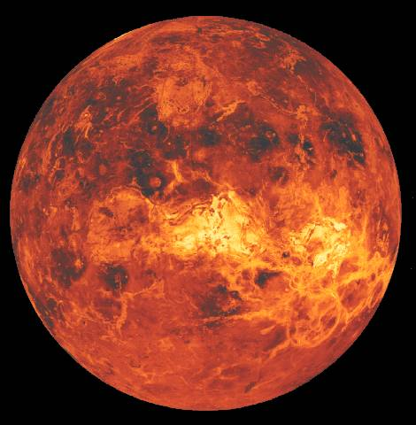
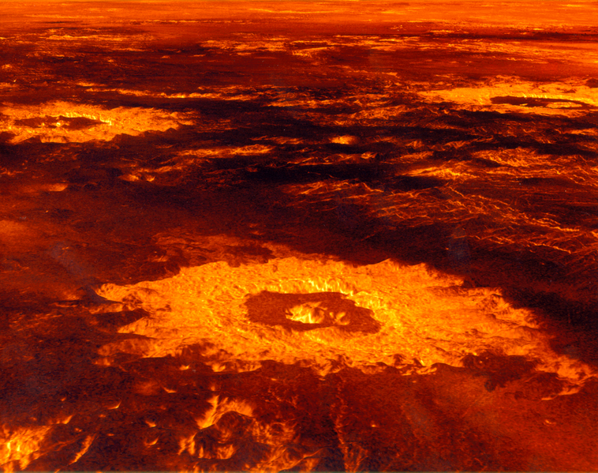
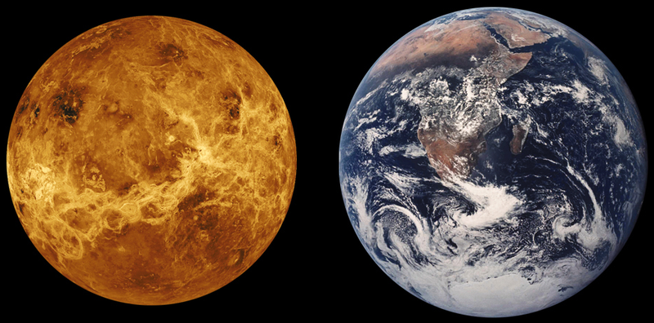
Venuše
- ze Země je vidět jen před svítáním nebo po soumraku,
proto se jí říká Jitřenka nebo Večernice
atmosféra je z oxidu uhličitého – způsobuje skleníkový
efekt, nejsou zde velké teplotní rozdíly ( 464ºC )
- mraky jsou z oxidu siřičitého a kyseliny sírové

Slide 4
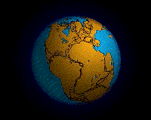
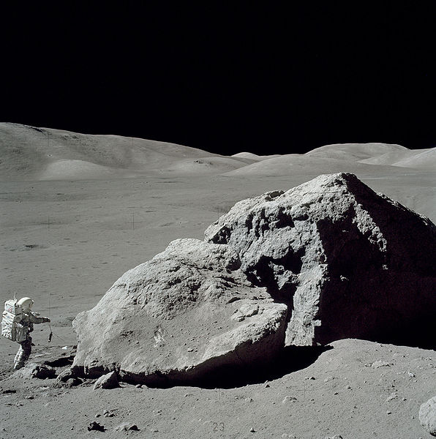
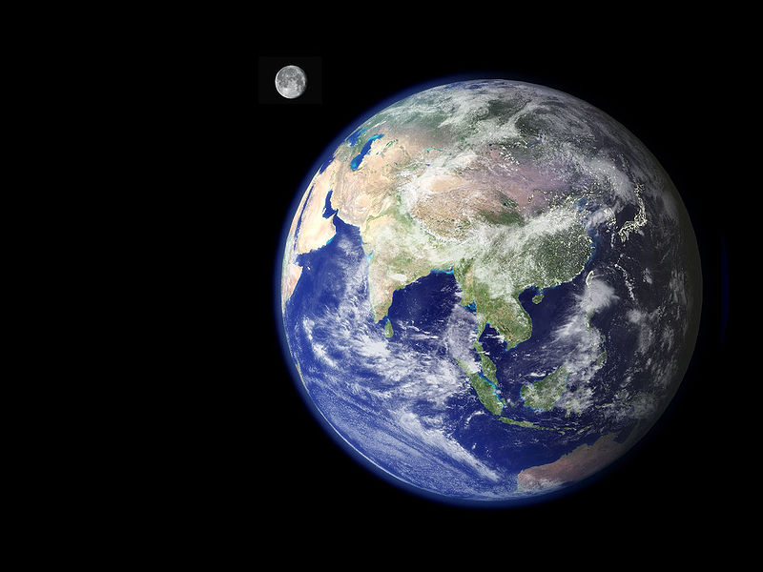
Země
Stáří: 4 – 5 miliard let
Hmotnost: 6 x 10²⁴ kg
Průměrná hustota: 5 515 kg/m³
1 přirozený satelit: Měsíc
Vhodná vzdálenost od Slunce umožnila
vznik života.

Slide 5
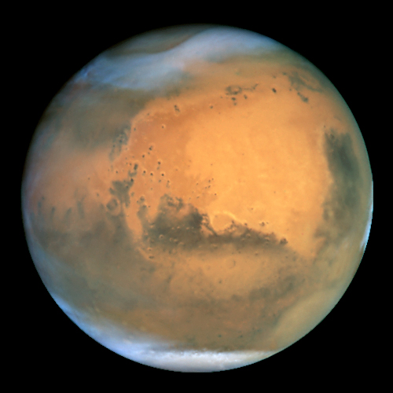
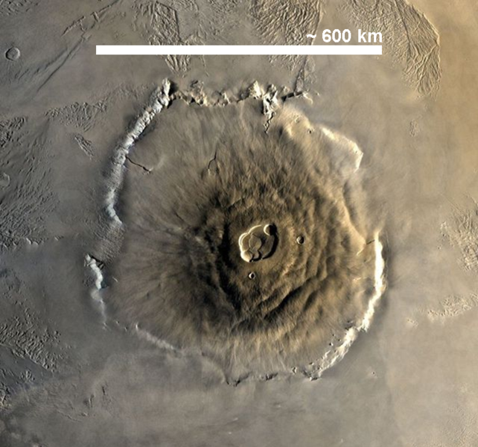
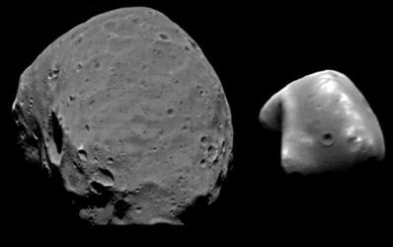
Mars (Rudá planeta)
-podobný Zemi, má polární čepičky, řídkou atmosféru (oxid uhličitý 95 %),
-velké teplotní rozdíly mezi dnem a nocí ( 30ºC a - 90ºC )
-je zde nejvyšší hora Sluneční soustavy - sopka Olympus Mons - výška 27 km
-doba oběhu 1,9 roku, délka dne – 24 hodin 37 minut, má 2 měsíce (Phobos a Deimos)

Slide 6
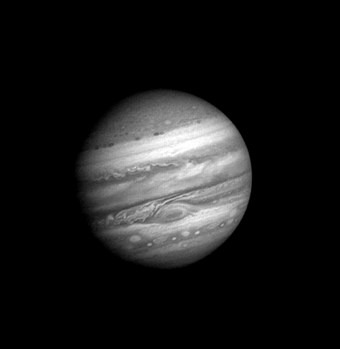
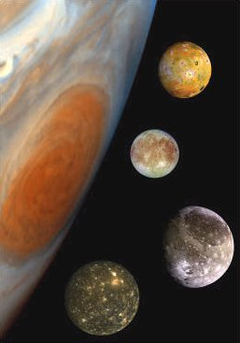
b) vnější planety (velké planety) – plynné koule
velké rozměry i hmotnost
malá průměrná hustota
atmosféra (čpavek, metan)
mají prstence
Jupiter
- největší planeta sluneční soustavy
-tvořen vodíkem a heliem
-má 63 měsíců (Io, Ganyméd, Europa, Kallisto,..)

Slide 7
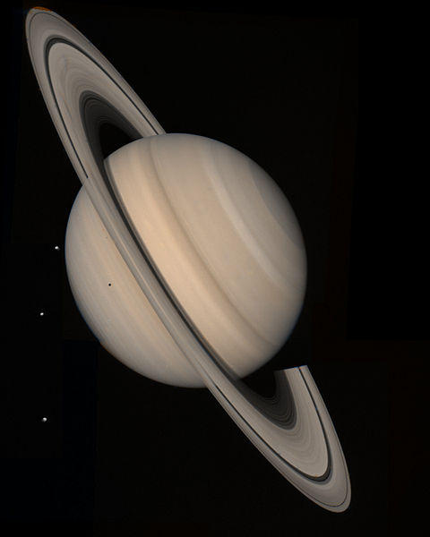
Saturn
-tvořen vodíkem a heliem
- známý svými prstenci, které se skládají z částic o rozměrech do několika málo metrů
-největší měsíc:Titan (ledový povrch, řeky metanu, jediný měsíc s atmosférou)

Slide 8
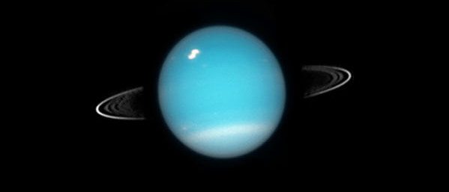
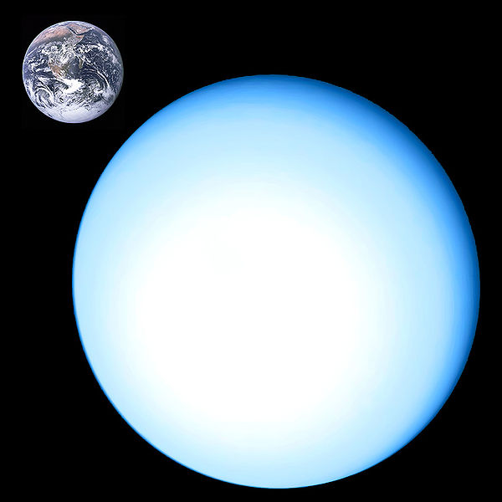
Uran
-tvořen vodíkem, heliem a metanem
- planeta rotuje ve zpětném směru
-nejchladnější planeta Sluneční soustavy (-224ºC )
-má 27 měsíců

Slide 9
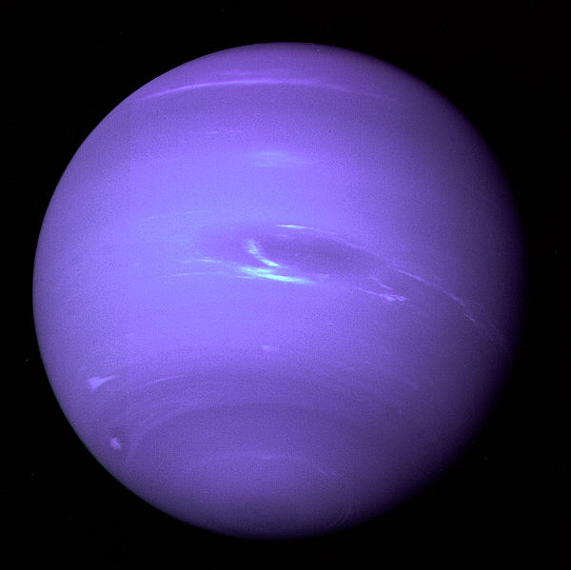
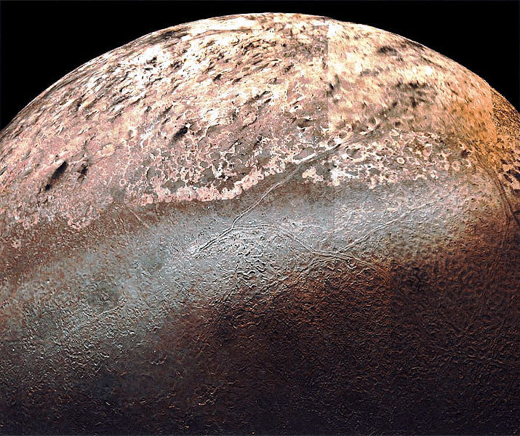
Neptun
-atmosféra z vodíku, helia, vody, čpavku a metanu
-označována jako ,,ledový obr“
-má 13 měsíců, největší je Triton ( -228ºC )
-objevena 1846 Johannem Gallem
Povrch měsíce Triton

